Slide 1
Презентация проекта
«Мой любимый детский сад»
Работу выполнила воспитатель
1 категории:
Фельзинг Людмила витальевна

Slide 2
«Дети – это счастье, созданное нашим трудом. Занятия, встречи с детьми, конечно, требуют душевных сил, времени, труда. Но, ведь и мы счастливы тогда, когда счастливы наши дети, когда их глаза наполнены радостью». В. А. Сухомлинский

Slide 3
Формы работы над проектом
Театрализованная деятельность
Рассматривание иллюстраций
Чтение литературы
Мой любимый детский сад
Просмотр презентаций
Наблюдения
Экскурсии по детскому саду
Продуктивная деятельность

Slide 4
Дом, в котором все окна распахнуты в детство, Я любуюсь тобой, не могу наглядеться. Мне милее и краше всех зданий на свете Дом, в котором с утра собираются дети.

Slide 5
Заведующая детским садом – Битюцкая Снежана Анатольевна
Всем сотрудникам и детям
Каждый день нужна забота.
У заведующей нашей
Очень трудная работа.

Slide 6
Старший воспитатель Черкасова Наталья Фёдоровна
Чтобы методистом стать
Необходимо много знать.
Знать нужно психологию
И знать физиологию.
Мыслить нужно современно,
Чтоб детишек воспитать.
Все науки, несомненно
Методисту надо знать.

Slide 7
Наши воспитатели
Степура Людмила Сергеевна
Фельзинг Людмила Витальевна

Slide 8
Волшебное превращение воспитателя в любого сказочного героя
«В гости к лесовичку»
«Новогодний утренник»

Slide 9
Кто улыбкой нас встречает, на все вопросы отвечает, Кто научит рисовать, танцевать, считать, играть? Отвечай смелей приятель, всё умеет……(воспитатель)
Рождественские колядки

Slide 10
Помощник воспитателя Склярова Алла Владимировна
С ясной зорьки до темна в нашем садике она.
Кто обед нам принесёт и посуду уберёт.

Slide 11
.
Медсестра - Бабина Светлана Владимировна
Добрый доктор Айболит
На посту с утра сидит.
Он и справки выдаёт,
И на пищеблок зайдёт,
И прививки в срок поставит,
И домой больных отправит.

Slide 12
Музыкальный руководитель Ольга Теодоровна Дрис.
В большом красивом зале играет на рояле.
Учит петь и танцевать,
в игры музыкальные играть.

Slide 13
Инструктор по физической культуре Красюк Татьяна Михайловна
В восемь сорок по распорядку
Дружно делаем зарядку.
По команде «Подтянись,
В две шеренги становись».

Slide 14
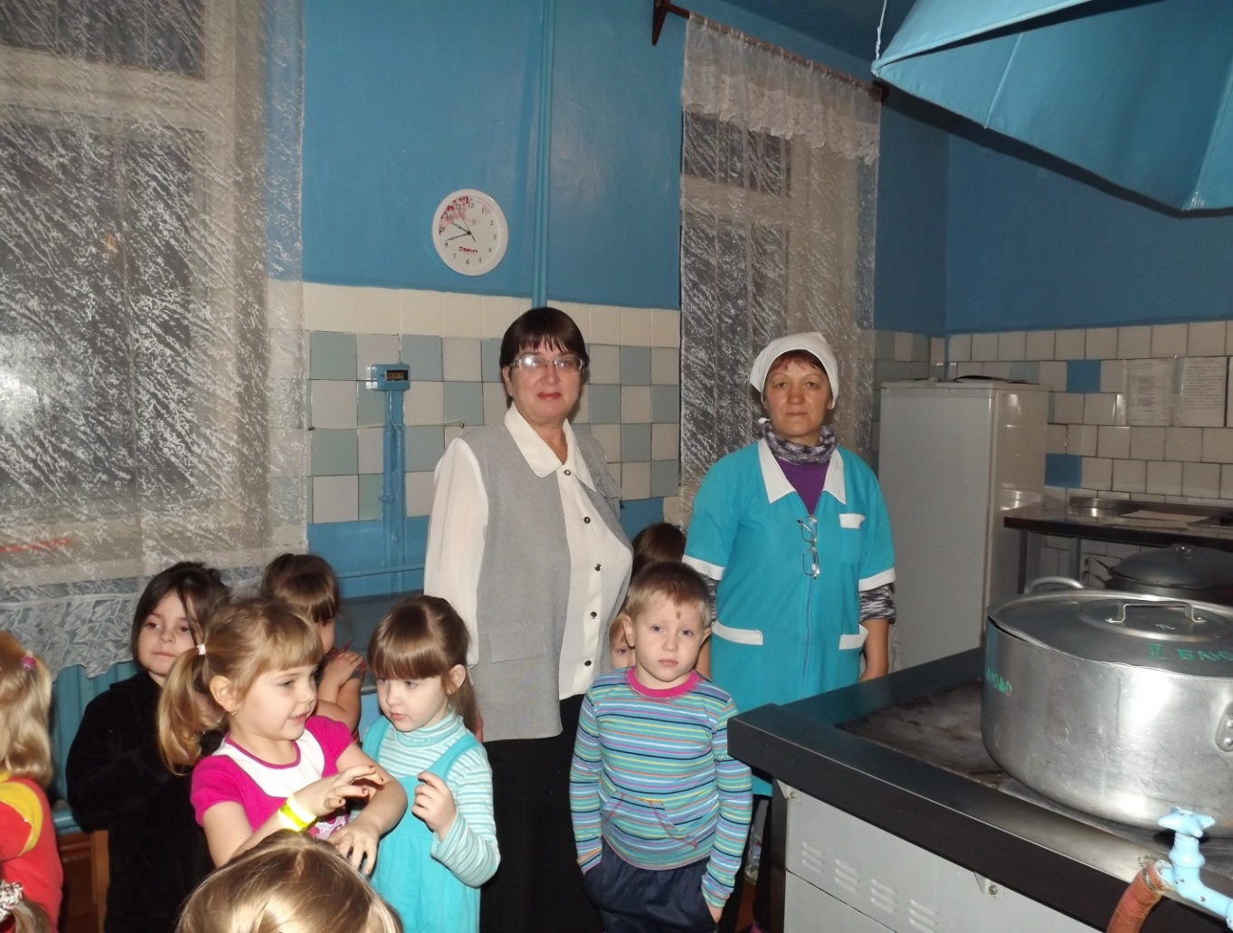
Наши экскурсии
Волшебством кулинарии
Владеют здесь искусно.
Всё, что жарили, варили
Было очень вкусно.

Slide 15
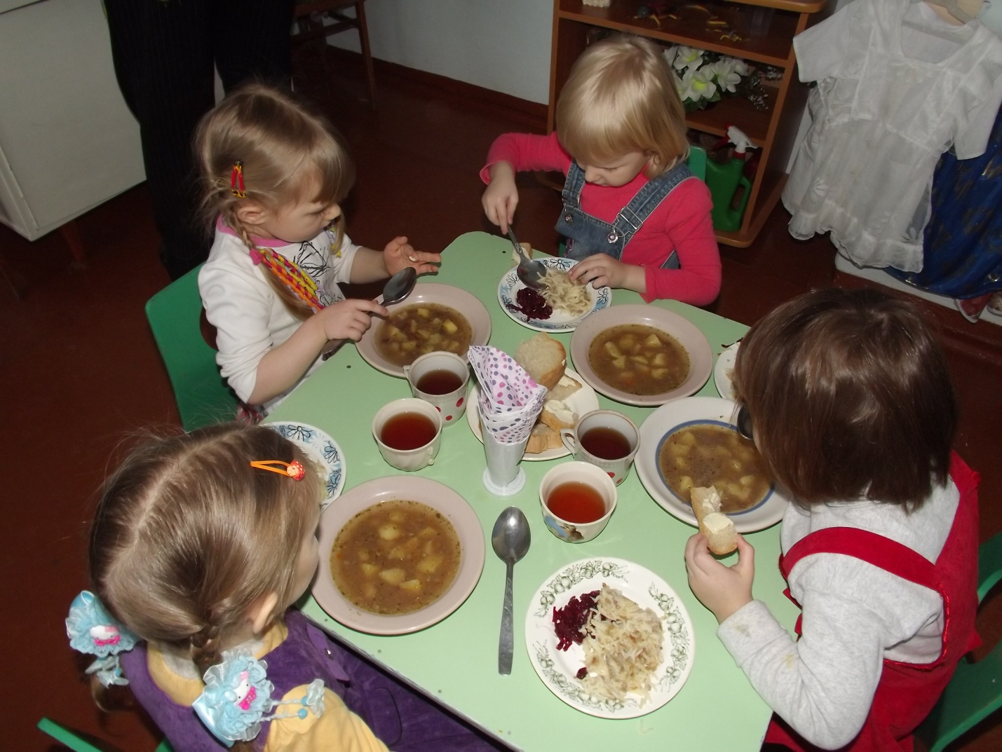
Приятного аппетита

Slide 16
Чистые полотенца для носов и щёчек, Сухие простынки для сладкого сна Всё это работа натруженных ручек, Хоть незаметна она.
Чистые полотенца для носов и щёчек,
Сухие простынки для сладкого сна
Всё это работа натруженных ручек,
Хоть незаметна она.

Slide 17
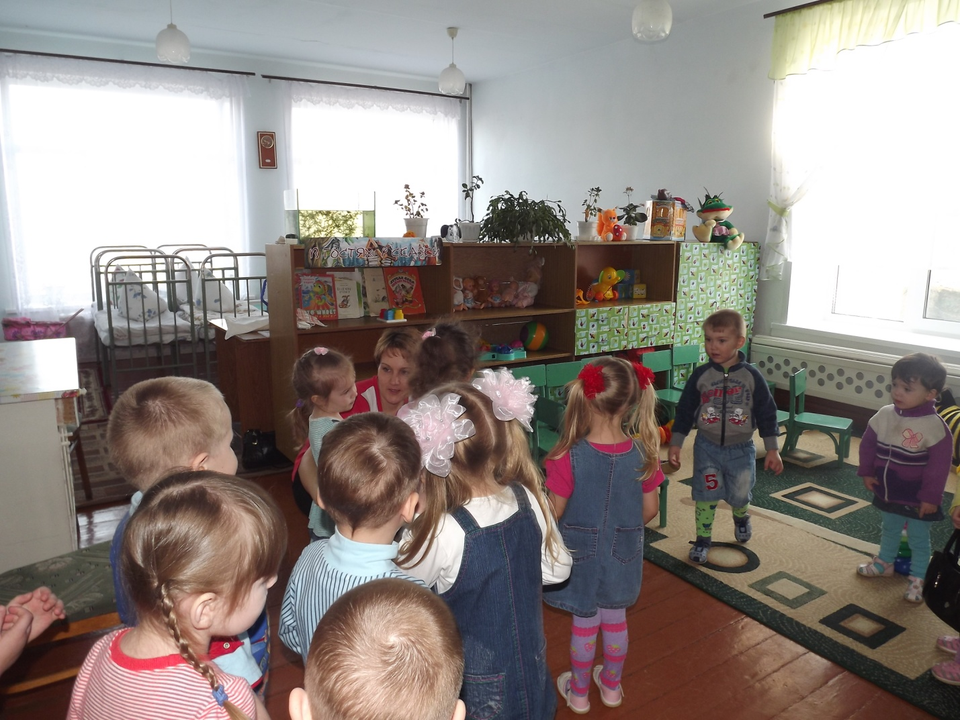
Экскурсия в ясельную группу

Slide 18
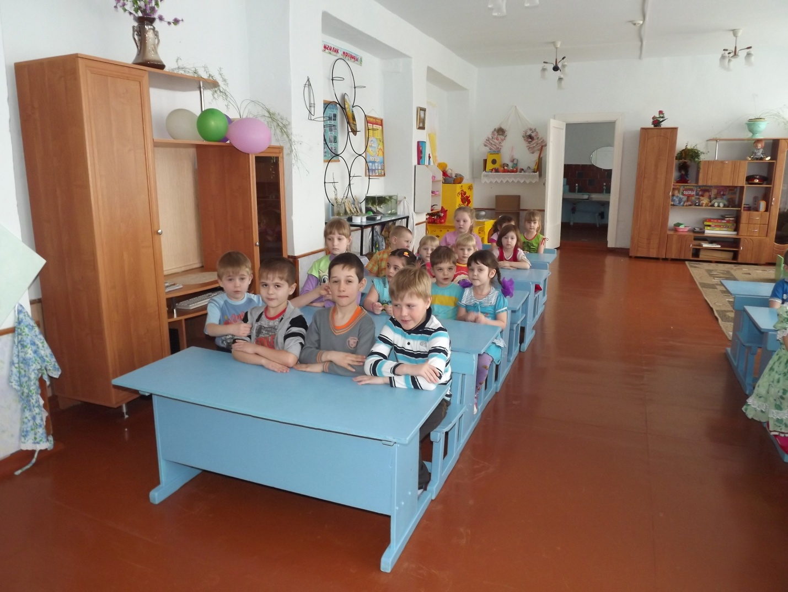
Как интересно посидеть за партами вместе с детьми подготовительной группы.

Slide 19
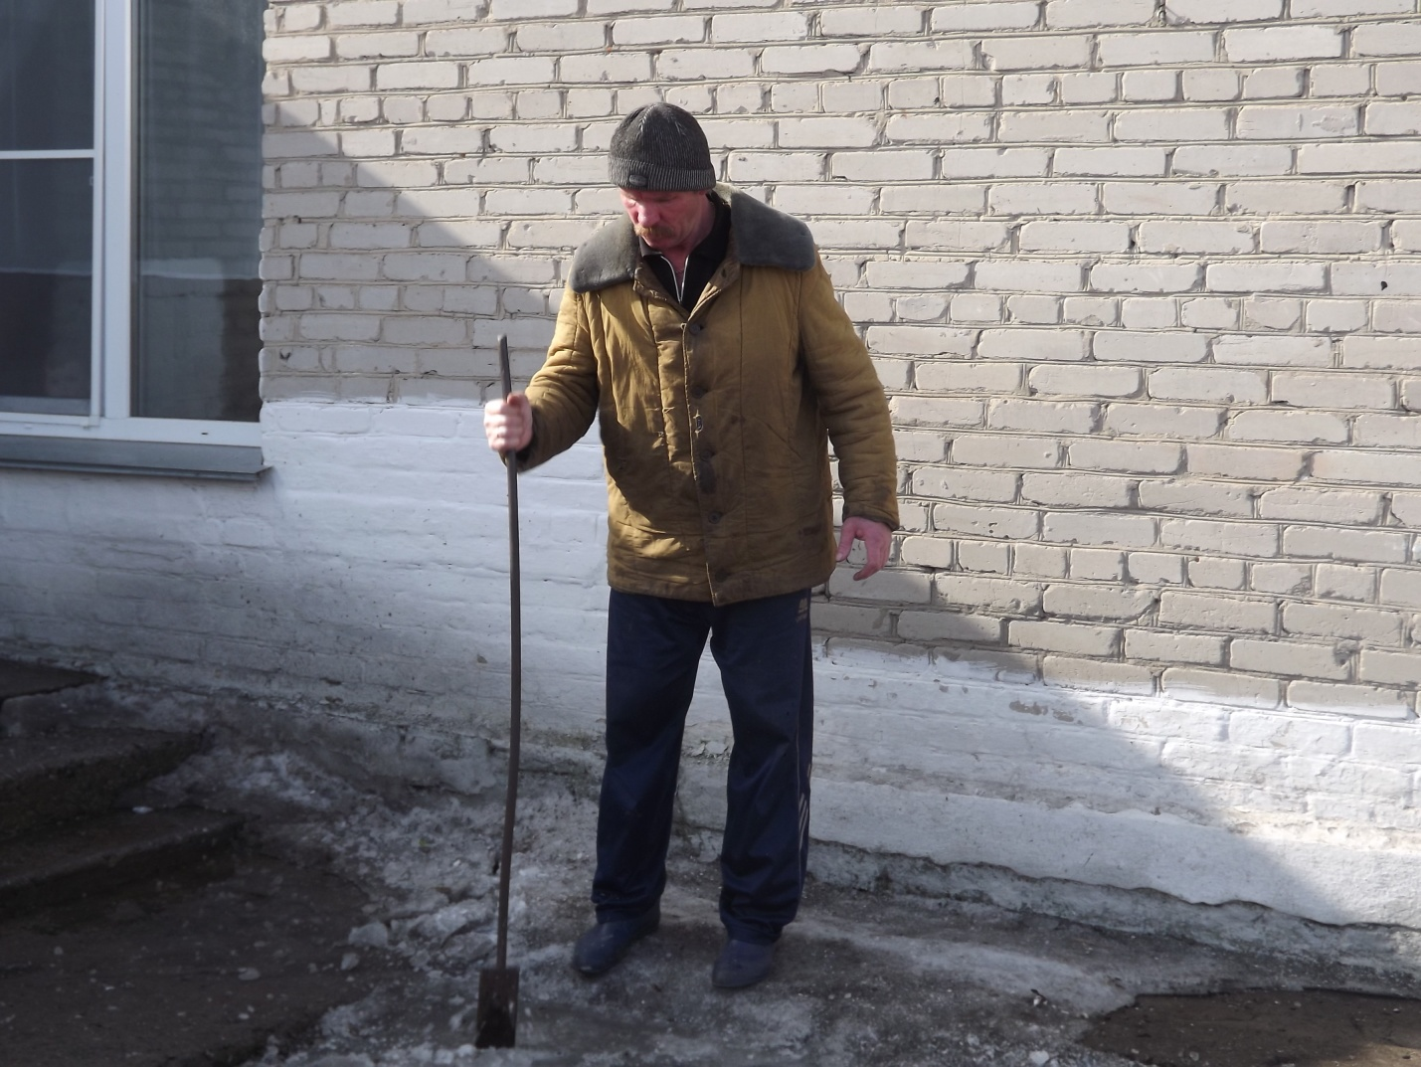
Наш рабочий Долгих Виктор Матвеевич

Slide 20
Образовательная деятельность
«Посиделки на заваленке»
«В гостях у барыни»

Slide 21
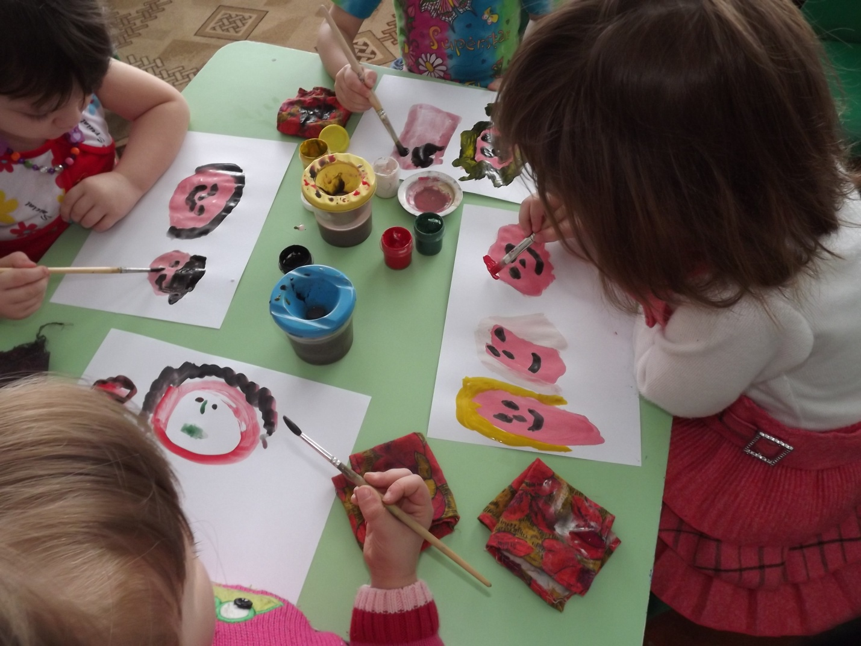
Рисование по теме «Портрет наших сотрудников»

Slide 22
«Я от дедушки ушёл, я от бабушки ушёл...»

Slide 23
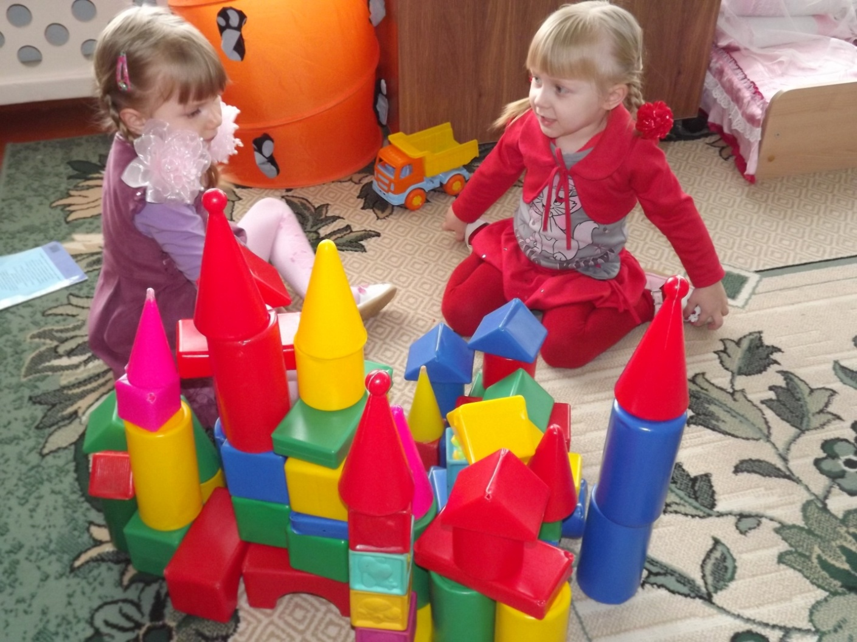
Мечтаем о новом детском саде, а пока только строим его из конструктора.

Slide 24
Наши прогулки
Вот одиннадцать часов,
На прогулку кто готов?
На прогулке детвора,
Ждёт нас новая игра.

Slide 25
Самостоятельная деятельность в уголке «Юные художники»
Я на работе целый день
Пою, леплю, танцую.
Потом попью, потом поем
И буквы нарисую.

Slide 26
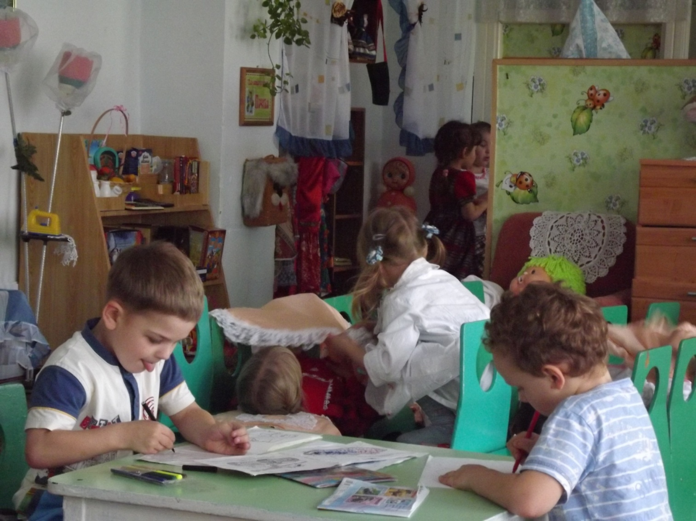
Свободная игровая деятельность

Slide 27
Есть у нас огород, много там всего растёт...
Лук удался на славу
Огород на окне

Slide 28
Труд в уголке природы

Slide 29
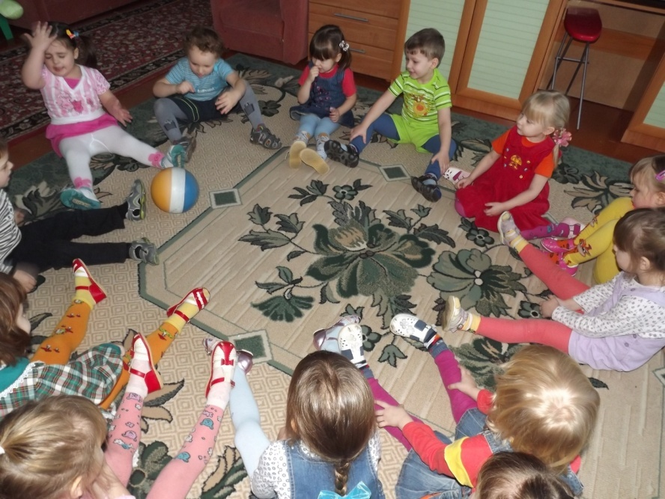
Потрудились славно, а теперь можно поиграть.
Игра с мячом
Игра «К нам гости пришли»

Slide 30
Театрализованная деятельность
Театр на ложках
Сказка «Репка»

Slide 31
Сказка «Кошкин дом»

Slide 32
Поселились здесь сказки,
Звучит звонкий смех,
И внимания, ласки
Хватает для всех.
Стал он домом родным
Для детей – дошколят,
Неразлучны мы с ним –
Это наш детский сад.

